Slide 1







Bu proje Avrupa Birliği ve Türkiye Cumhuriyeti tarafından finanse edilmektedir.
GENEL BECERİ EĞİTİMİ
GİRİŞİMCİLİK VE İŞLETME YÖNETİMİ
(PİYASALARI İZLEMEK)
Öğr.Gör. Murat KARADAŞ
Bu yayın Avrupa Birliği ve Türkiye Cumhuriyeti’nin mali katkılarıyla hazırlanmıştır. Bu yayının içeriğinden yalnızca Iğdır Üniversitesi sorumludur ve bu içerik hiçbir şekilde Avrupa Birliği veya Türkiye Cumhuriyeti’nin görüş ve tutumunu yansıtmamaktadır.

Slide 2

PİYASALARI İZLEMEK

Slide 3


1. FİYAT
Genel olarak fiyat denildiğinde mevcut kaynakların değişim değeri akla gelir. Doğadaki kaynakların toplam tutarı fiyat ile ifade edilir. Mevcut olmayan bir varlığın veya faaliyetin fiyatının olması da mümkün değildir.
1.1. Fiyatın Tanımı
Bir mal veya hizmetin başka bir mal veya hizmet ile değişim oranına fiyat denir. Örneğin bir gömleği edinebilmek için 5 kilo elmadan vazgeçmek gerekebilir. Malın diğer bir mal ile değiştirilmesine takas (trampa) denir. İlkel toplumlarda ihtiyaçlar malın, diğer bir mal ile değiştirilmesi ile karşılanmıştır. Yapılan değişimlerde zamanla sorunlar yaşandığından bir değişim aracına ihtiyaç duyulmuştur.
Değişimde yaşanan zorlukları gidermek amacıyla değerli madenlerin (altın, gümüş ve değerli kâğıtlar gibi) değişim aracı olarak kullanılmasına neden olmuştur. Günümüzde ise madeni ve kâğıt paralar kullanılmaktadır.

Slide 5


Slide 6


Slide 7


Slide 8


Slide 9


Slide 10


Slide 12
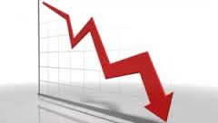

Slide 14


Slide 15


Slide 16


1.3. Piyasa
Alıcı ve satıcıların (arz ve talebin) birbirleriyle karşılaşmalarına imkân sağlayan örgütlü birime piyasa denir. Satıcı ile alıcının belirli bir yerde buluşması gerekli değildir. Piyasa bir yer olabileceği gibi günümüzde teknoloji sayesinde sahip olunan telefon, internet, faks, televizyon gibi iletişim ve ulaşım kanalları.ile de oluşturulabilmesi sağlamıştır.
1.3.1. Tam Rekabet Piyasası
Bu piyasada alıcı ve satıcı sayısı fazladır. Alıcıların ve satıcıların fazla olduğu piyasalarda arz ve talebe göre fiyat kendiliğinden oluşur. Bu piyasalara mükemmel piyasalar da denebilir. Tam rekabet piyasasında alıcılar ve satıcılar her zaman eşit sayıda olmayabilir. Alıcıların çok, satıcıların ise az olduğu piyasalara oligopol, farklılaştırılmış bir malı satan çok sayıda firmanın olduğu piyasalara monopollü piyasalar denir. Alıcı ve satıcı sayısı zamanla kendiliğinden piyasa koşullarında dengesini bulacaktır.
1.3.2. Tekelci (Monopol) Rekabet Piyasaları
Adından da anlaşılabileceği gibi üretici sayısı tek el olan veya bir kaç tane olan pazarlardır. Bu pazarlarda büyük firmaların sözü geçer. Ürettikleri ürün fiyatlarını kendilerine göre belirleyebilirler. Arz ve talep kanunu kuralları uygulanmaz. Ürünü üreten en fazla bir kaç firma vardır. Fiyat ve arz miktarı onların isteklerine göre değişebilir. Ülkemizde son yıllarda yaşanan ekonomik gelişmeler sayesinde bir çok üründe geçerli olan tekelci rekabet piyasası tam rekabet piyasasına dönüşmüştür.
Uygulamada zaman zaman tekelci, zaman zaman da tam rekabet piyasası kuralları işleyebilir. Ancak gelişmiş ekonomilerde tam rekabet piyasa koşulları daha çok işlemektedir. Piyasaları tanıdığımıza göre artık fiyatın oluşumunu inceleyebiliriz.

Slide 17

1.4. Fiyat oluşumu
Fiyatın oluşmasında; üreticilerin üretim miktarı (ARZ), tüketicilerin tüketim istekleri (TALEP) devlet ve diğer ülkelerin aldığı kararlar (uygulanan mikro ve makro politikalar) etkili olmaktadır. Tarafların fiyat üzerine etkileri piyasa çeşitlerine göre değişir. Biz bu nedenle rekabet ve tekel piyasalarının oluşumunu ele alacağız. Hiç unutmayınız ki ekonomi biliminin söylediği kurallar her piyasada çalışmayabilir. Size verdiğimiz bilgiler her zaman ülkenin ve dünyanın değişen ekonomik koşullarından etkilenecektir.
1.4.1. Tam Rekabet Piyasasında Fiyat oluşumu
Ekonomilerin dengede gelişmesi için uygun olan piyasalar tam rekabet piyasalarıdır. Ülkeler tam rekabet piyasası koşullarının işletilmesinden yana politikalar izlerler. Daha önce değindiğimiz fiyatı belirleyen arz ve talep kanunlarının geçerli olabilmesi için piyasanın aşağıdaki koşulları taşıması gerekir.
Tam Rekabet Piyasasının Özellikleri
• Alıcı ve satıcılar piyasa fiyatını etkileyemeyecek kadar çok sayıdadır. Her satıcının sattığı ve her alıcının satın aldığı miktarlar piyasanın toplam hacmine kıyasla o kadar küçüktür ki bunlardaki herhangi bir değişme piyasayı etkilemez. (n sayıda alıcı, n sayıda satıcı)
• Homojenlik koşulu geçerlilidir. Alıcılar, satıcılar ve özellikle alışverişe konu olan mallar birbirinin aynıdır özellikleri herkes tarafından bilinir.
• Piyasaya giriş-çıkış serbestisi vardır. Alıcı ve satıcıların piyasaya giriş çıkışlarını engelleyen hiçbir Şey yoktur.

Slide 18


• Tam bilgi koşulu vardır. Piyasada olup bitenlerden herkes açıkça haberdar olmalıdır.
• Tam rekabet piyasasında her malın tek fiyatı vardır ve piyasadaki alıcı ve satıcılar karar alırken piyasadaki bu fiyatı veri kabul ederler.
Yukarıdaki koşulları taşıyan piyasalarda arz ve talep kanunu birlikte çalışır. Arz ve talep eğrilerinin karşılaştığı nokta en uygun fiyatın oluştuğu noktadır.
1.4.2. Tekel Piyasasında Fiyat oluşumu
Tekel piyasasında tek bir firmanın faaliyet göstermesi sebebi ile, piyasadaki mal miktarını belirlemede tekelci firma tek başına hareket eder. Tekelci firma fiyatı tespit ederse, arzı o fiyattaki talebe bağlı olarak oluşacaktır, yani başka bir ifade ile tekelci firma belirlediği fiyattan dilediği miktarda mal satamaz. Tüketicinin belirli bir fiyat seviyesine kadar fedakârlık edebileceği unutulmamalıdır. Her ürün için bir fiyat sınırı piyasalarda belirlenmiştir.

Slide 19
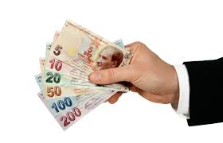
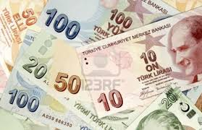
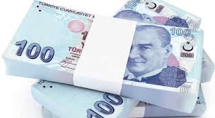
2. PARA
Ekonominin temel amacı kıt olan kaynaklar ile ihtiyacın en uygun Şekilde karşılanmasıdır. Kaynaklar doğada az olduğu için bu dağılımı para gibi bir değişim aracı ile sağlamaya çalışırız.
2.1. Paranın Tanımı
Üretici ve tüketicilerin piyasalarda karşılaşarak alış veriş yapabilmelerini sağlayan değişim aracına para denebilir. Bir başka ifade ile mal veya hizmetlerin değer ölçüsü birimi paradır. Bilimsel olarak para; devletçe bastırılan, mal ve hizmet satın alma gücü olan ve herkes tarafından kabul gören bir mübadele (değişim ) aracıdır.
Para, alım satımlarda bir ödeme aracı olmanın yanı sıra, toplum tarafından kabul edilen ortak bir değer ölçüsü ve tasarruf yapma aracıdır.
2.2. Paranın Özellikleri
Taşınabilir olması: Ticari işlemlerin kolayca yapılabilmesi; paranın ağırlığı ve hacmi bakımından taşımaya uygun olmasına bağlıdır.
Bölünebilir olması: değişik miktarlardaki ödemelerin yapılabilmesi için, paranın kolayca Bölünebilir olması ve birbirine dönüşebilir olması gerekir. Paranın ifade ettiği değerler çok çeşitli olmalıdır.
Dayanıklı olması: Isı, nem, aşınma, yıpranma, çarpma, bozulma gibi dış etkilere karşı dayanıklı olmalıdır.
Kabul görmesi: Ülke, diğer ülkeler ve halk tarafından resmen tanımlanmalı ve kullanılmalıdır.

Slide 20


2.3. Paranın Fonksiyonları
Mal ve hizmetlerin değişiminde genel kabul gören para, kendi başına alındığında pratik olarak hiçbir değeri yoktur. Acıktığımızda yiyemez, susadığımızda içemeyiz. Ama açlığı ve susuzluğu gidermek için ondan yararlanabiliriz. Ekonomimizin varlığı paranın varlığı ile paranın faydası da sahip olduğu işlevlere bakılarak ölçülür.
Mübadele ( değişim ) aracıdır: Mübadele döneminde takasın getirdiği güçlükleri ortadan kaldırmak için herkesçe kabul edilen mübadele aracı olarak para kullanılmaya başlandı. Böylece mal ile malın değiştirilmesi yerine, mal ile paranın değiştirilmesi yoluna gidildi. Paranın mübadelelerde aracı görevi üstlenmesi, toplumda işbölümünü ve uzmanlaşmayı hızlandırdı.
Ortak değer ölçüsüdür: Mal veya hizmetlerin alım satım değeri toplum tarafından kabul edilmelidir. Kabul edilen mal veya hizmetlerin ifade edildiği değer fiyat, fiyatın sembolleştirildiği araç ise paradır. Herkesçe kabul edilen değer ölçüsünün sabit kalması gerekir. Enflasyonun yüksek olduğu ülkelerde paranın ifade ettiği mal miktarı her geçen gün azalır.

Slide 21


Tasarruf ve borçlanma aracıdır: yaşam, ihtiyaçların karşılanması ile devam eder. İhtiyaç fazlası nakdin harcanmayarak elde tutulması ile tasarruf yapılmış olur. Tasarruf, kişi ve kuruluşlar hatta ülkeler açısından arzulanan bir durumdur. Çünkü tasarrufları fazla olanlar daha çok üretim, daha çok tüketim yaparlar. Üretimin ve tüketimin artması ekonominin büyümesini gösterir.
Ekonomi politikası aracıdır: Paranın ekonomik olaylar üzerinde direkt etkisi yoktur. Ancak dolaylı yollardan etkili olur. Devlet ekonomideki büyümenin dengeli (istikrarlı) sürdürülebilmesi için para ile ilgili kararlar alabilir. (Faiz oranları, vergiler, indirimler vb) Ülkedeki para ile ilgili alınan karar ve yapılan uygulamalara para politikası denir. Her ülke zaman zaman bu politikalara başvurur.

Slide 22

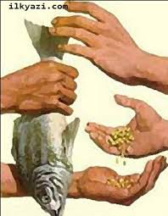
2.4. Para çeşitleri
Para kullanılmaya başlandığından itibaren günümüze kadar çeşitli aşamalardan geçmiştir.
2.4.1. Mal Para
Mübadele döneminde kullanılan paradır. Madenlerin kullanıldığı dönemlerde üzerinde o madenin değeri yazılarak kullanılmıştır (sikke). Günümüzde kullanılmamaktadır.
2.4.2. Temsili paralar
Kıymetli madenlere çevrilebilen paralara temsili para denir. Başlangıçta yüzde yüz altına çevrilebilir özelliğe sahip olan temsili paralar, zamanla yerinin kağıt paraya bırakmıştır.

Slide 23


Temsili paraların başlıcaları
Kıymetli madenler karşılığında basılan ve tekrar o madene dönüştürülebilen paralardır. Bugün bu paralar kullanılmaktadır. Temsili paralar kendi arasında altı grupta toplanır.
• Altın ve gümüş sertifikaları: Altın ve gümüşün para olarak kullanıldığı dönemlerde taşınma ve saklama zorluğunu ortadan kaldırmak için bu paralar bankerlere emanet edilerek karşılığında sertifikalar (belgeler ) alınmıştır. Bu belgeler temsil ettikleri para yerine geçmek üzere mübadelelerde aracı olarak kullanılmaya başlanmış ve böylece ilk temsili para ortaya çıkmıştır. Sertifikaların en önemli özelliği, bu belgeleri veren kurumun kasasında % 100 karşılığının bulunmasıdır.
• Banknot: Altın ve gümüş sertifikaları veren bankalar, kendilerine emanet edilen altın ve gümüşlerin büyük bir kısmının geri istenmediğini gördüler. Kendilerinden borç isteyenlere, borç para yerine sertifika vermeye başladılar. Bu Şekilde % 100 değerli maden karşılığı olmayan, Ancak istenildiği zaman altın veya gümüşe çevrilebileceği garantisi olan sertifikalar kullanılmaya başlanmıştır. Bu sertifikalara , “banka notu” anlamına gelen “banknot” denildi. İlk dönemlerde her banka banknot çıkarabiliyordu. Ancak, yaşanan olumsuzlukları önlemek için, banknot çıkartma yetkisi Merkez Bankalarına verilmiştir.

Slide 24

• Kağıt Para: Merkez bankaları banknotların altına çevrilmesi yerine kağıt para ile değiştirilmesi sistemini getirmişlerdir. Günümüzde her ülkenin parasını o ülkenin merkez bankaları basarak piyasaya sunarlar (arz ederler).
• Madeni para: Küçük ve küsuratlı ödeme ve tahsilatların daha rahat yapılması için bir miktar kağıt para karşığına gelen tutarda madeni para basılır. Madeni paranın değeri, üzerinde yazan değerin elli katıdır. Ülkemizde bozuk paraları Hazine, kâğıt paraları ise Merkez Bankası basar.
• Kaydi para (banka parası): Ödeme işlemlerinde kullanılan banka mevduatıdır.kişiler paralarını vadesiz mevduat hesaplarına yatırarak, ödemelerini çekle, kredi kartıyla ya da virman yoluyla yapmaktadırlar.Kaydi para kullanımı, nakit para taşımak ve nakit ödemekten daha kolaydır.
• Para yerine geçenler: Bankacılık hizmetlerinin gelişmesi ile banka hesabında para olmadan da, alış- veriş yapılabilmektedir. Örneğin “plastik para” da denilen “kredi kartları” bu ödeme araçlarından bazılarıdır. Kredi kartı, kart sahibine tanınan kısa vadeli (en fazla bir ay) bir faizsiz kredidir.

Slide 25
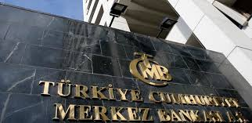

2.5. Para İle İlgili kuruluşlar
Ülkedeki toplam kıymetlerin karşılığını gösteren parayı basan, yöneten kuruluşlar merkez bankalarıdır. Ülkemizde banknot çıkarma yetkisine sahip ilk kurum, 4 iubat 1863 tarihinde kurulmuş olan Osmanlı Bankası’dır. Cumhuriyetin ilanından sonra, T.C. Merkez Bankası 11 Haziran 1930’ da 1715 sayılı kanunla kurulmuştur.
Merkez bankaları, ekonomideki para arzını kontrol ederek, fiyatların genel düzeyi (enflasyon ve deflasyon ) yanında, işsizlik ve milli geliri ( toplam üretim ) etkileme gücüne sahiptir. Devlet adına para basarak piyasaya süren Merkez Bankası’nın temel işlevi piyasadaki toplam para arzı ve toplam para talebinin biribirine eşit olmasını sağlamaktır.
2.5.1. T.C. Merkez Bankası’nın Temel Görevleri
Merkez bankaları ülke parasının değerini ve miktarını koruyarak ekonomik istikrarın sağlanmasına yardımcı olmak için çalışırlar. Bu hedefe ulaşmak için merkez bankaları aşağıdaki görevleri yerine getirirler.
Para piyasalarındaki istikrarı sağlamaya çalışır.
Bankaların bankası ve likiditenin son kaynağıdır. Bankalara kredi sağlar ve faaliyetlerini düzenler. Bankalar arasındaki çek takasını yürütür.
Devletin bankacılığını yaparak, devlet adına fon tutar ve ödemeleri yapar.
Para politikası araçlarını bağımsız olarak piyasa koşullarına göre kullanır.

Slide 26


Merkez Bankası, kâğıt para basımını kendisine bağlı banknot matbaasında gerçekleştirmektedir. Kâğıt para ile banknot aynı anlamda kullanılmaktadır. Bozuk para adı verilen madeni paraların çıkartılması Maliye Bakanlığı ile Hazinenin yetkisindedir. Madeni paraların basıldığı yere darphane denilmektedir. Banknot matbaası Ankara’da, darphane İstanbul’dadır.
Merkez Bankasının piyasaya banknot çıkarmasına emisyon adı verilir. Merkez Bankasının piyasaya sürdüğü toplam kağıt para tutarına emisyon hacmi adı verilir. Bu paralar tümü dolaşımda değildir. Bir kısmı bankalarda mevduat halinde, bir kısmı halkın elinde, firmaların veya kurumların kasalarında bulunabilir.
2.5.2. Merkez Bankasının Yapısı
Merkez bankaları anonim Şirket Şeklinde kurulmuşlardır. Kuruluşun bünyesinde aşağıdakiler bulunmaktadır:
• Tüm ortaklardan oluşan genel kurul
• Banka meclisi
• Denetleme kurulu
• Para politikası kurulu
• Başkanlık
• Yönetim kurulu
• Merkez ve Şubeler iskonto kurulu
• 23 adet Şubeden oluşmaktadır.

Slide 27


2.6. Enflasyon
Latince kökenli olan “enflasyon” kelimesinin sözlük anlamı, şişme veya kabarma demektir. İişen veya büyüyen fiyatlar genel seviyesidir. Ekonomilerin çok geliştiği, para arzının sürekli değiştiği günümüzde enflasyon, birçok ülkenin korkulu rüyası haline gelmiştir.
Enflasyon, ekonomik bir hastalıktır. Toplumsal sorunların artmasına ve ağırlaşmasına yol açmaktadır. Yüksek seviyelerde seyreden yıllık enflasyon, dar ve sabit gelirlilerin satın alma güçlerini azaltmaktadır. Bu da gelir dağılımındaki adaletsizliği bozmaktadır.
Enflasyon, fiyatlar genel düzeyindeki devamlı bir artış sürecinin yanında paranın değerindeki sürekli bir düşmeyi de ifade etmektedir. Gelişmiş ülkelerde fiyatların genel seviyesi yıllık % 4, gelişmekte olan ülkelerde yıllık fiyat artışı % 6 ise sorun yok demektir. Yıllık fiyatlar seviyesi bu oranların üzerinde çıkıyorsa enflasyon var demektir.

Slide 28


2.6.1. Enflasyonun çeşitleri
Ortaya çıkışına neden olan etkenler göz önüne alındığında enflasyon, talep enflasyonu ve maliyet enflasyonu diye ikiye ayrılır.
Talep enflasyonu: Üretilen mal ve hizmetler, tüketici talebini karşılayamadığı zaman talep artışından dolayı fiyatlar artar. Talep enflasyonu üretimi artırıcı tedbirler veya toplam talebi azaltıcı tedbirler alınarak çözümlenebilir.
Maliyet enflasyonu: Herhangi bir nedenle üretimde kullanılan kaynakların fiyat artışları üretim maliyetlerinin yükselmesine, maliyetlerin artması ürün fiyatlarında artışa neden olacaktır. Fiyat artışları toplam talebin azalmasına neden olacaktır. Talep düşüşü piyasalarda durgunluğa neden olur. Enflasyon ile ekonomik durgunluğun aynı anda yaşanmasına stagflasyon denilmektedir. Maliyet enflasyonu genellikle ithalatı yüksek ülkelerde görülür.

Slide 29


2.6.2. Enflasyonun Nedenleri
Ekonomilerde enflasyon istenmeyen bir olgudur. Kaynakları kıt olan ve nüfusu fazla olan ülkelerde daha fazla görülmektedir. Çünkü kıt olan kaynakların daha fazla tüketiciye paylaştırılması önemli bir sorundur. Enflasyonla mücadelede başarı sağlayabilmek için, enflasyonun nedenlerini bilmek yerinde olacaktır. Enflasyonun nedenleri olarak;
Ülkeye karşılıksız olarak dış piyasalardan giren para, altın, döviz miktarının artması,
Ülkedeki toplam harcamaların toplam gelirlerden daha fazla olması,
Üretim miktarının çeşitli nedenlerle azalması,
Üretim faktörlerinin fiyatlarındaki artışların fazla olması,
Tedavüldeki para arzının artması,
Teknolojik yenilikler, yapısal bozukluklar veya yetersizlikler sayılabilir.

Slide 30


2.6.3. Enflasyonun Sonuçları
Ekonomik ve sosyal yıkımlara yol açan enflasyona, çağımızın henüz aşısı bulunamamış hastalığı diyebiliriz. Enflasyon bir defa başlayınca sürekli olarak kendi kendini besler. Enflasyon oranının ne olacağı tam olarak tahmin edilebilirse veya tahmin edilen oranda gerçekleşirse, enflasyondan korunmak için gerekli önlemler alınabilir. Enflasyonun sonuçlarını ekonomik ve sosyal olmak üzere iki başlık halinde inceleyeceğiz.
Enflasyonun Ekonomik Sonuçları
Hızlı fiyat artışları üreticiyi elde edeceği kârdan, tüketiciyi ise ihtiyaçlarını karşılamaktan mahrum etmektedir. Üretim faaliyetine katılan tüketicinin geliri düşerken, alacağı mal fiyatları artmaktadır. Enflasyonun sonuçlarını Şöyle sıralayabiliriz.
• Üretim yapmak cazibesini yitirir. Üreticiler ellerindeki fazla nakiti kolay para kazanmak amacıyla emlak, altın veya dövize yatırırlar. Bu da finansal piyasalarda dalgalanmaya yol açar.
• Paradan kaçış ve mala hücum olduğundan üretim, iç tüketime bile cevap veremeyeceği için ihracat gelirleri düşer.
• Bütçe açığı daha fazla artacağında giderleri karşılamak için dış borçlanma artar.
Enflasyonun Sosyal Sonuçları
• Refah düzeyi gittikçe düşer.
• Maaş ve ücretlerdeki artış yapılmaz.
• Bunların sonucu olarak toplumda gelir dağılımı bozulmakta, eşitlik ve sosyal adaletten uzak, huzursuz ve sağlıksız bir toplum oluşmaktadır.

Slide 31
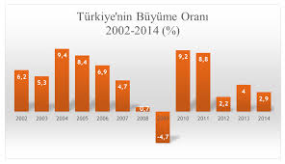
2.6.4. Enflasyonla Mücadele Yolları
Enflasyonla mücadele edilmek istendiğinde, ya toplam talebi kısmak ya da toplam arzı artırmak gerekmektedir.
1. Toplam arzı arttırmaya yönelik politikalar izlenmelidir. Bu politikalar Şunlardır:
a) Yatırımlardan alınan vergiler indirilmeli ve teşvikler getirilmelidir.
b) Sıkı para politikalarıyla, toplam talebi azaltacak tedbirler alınmalıdır.
c) Maliyet enflasyonu söz konusu ise, işçi ücretlerinin dondurulması sağlanmalıdır.
2. Toplam talebi kısmaya yönelik politikalar izlenmelidir.
a) Merkez Bankası piyasadaki para arzını çekmelidir.
b) Tüketim üzerinden alınan vergi oranlarının yükseltilmesi, kişisel gelirleri azaltarak toplam talebi sınırlayan bir politikadır.
Enflasyonu önleyebilmek için öncelikle enflasyona neden olan yapısal sorunların çözülmesi gerekmektedir. Bunun için devletin, firmaların ve tüketicilerin üzerlerine düşen görevleri yerine getirmeleri gerekmektedir. Tarafların görevlerini maddeler halinde sayarsak;

Slide 32


Devletin görevleri:
• Gelirler ve giderleri arasındaki fark fazla olmamalıdır.
• Uygun para politikası izlenmelidir.
• Devlet kuruluşlarının zararları hazineden karşılanmamalıdır.
• Gereksiz personel çalıştırılmamalıdır.
• Döviz dar boğazına düşülmemeli, ihracatı artırmak amacıyla devalüasyona gidilmemelidir.
• Devlet harcamaları gereksiz artırılmamalıdır.
Firmaların görevleri:
• Verim artırıcı tedbirler alınırken, aşırı kâr yapılmamalıdır.
• Ücret artışları, üretim ve verimdeki artışlar oranında yapılmalıdır.
• Vergiler gerçeği yansıtmalı ve zamanında ödenmelidir.
• Rekabete ayak uydurulmalıdır.
• Verimsiz yatırımlara yer verilmemelidir.
Tüketicilerin görevleri:
• Gelir ve gider dengesini kurmalı, aşırı ve gösterişe yönelik tüketime yönelmemelidir.
• Bilinçli tüketici olmalı, alış veriş kurallarını bilmelidir.
• Tasarruflarını artırmaya çalışmalıdır.

Slide 33
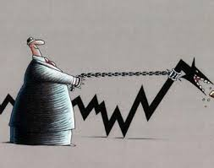
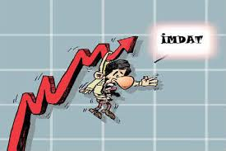
2.6.5. Enflasyon Oranının Hesabı
Ülkeler her ay düzenli olarak bazı verileri baz alarak enflasyon oranlarını hesaplayarak kamu oyuna açıklarlar. Böylece enflasyon oranına göre piyasalar Şekillenir. Enflasyonun hesabında fiyat endeksleri dikkate alınır. Enflasyonu ülkemizde Türkiye İstatistik Kurumu hesaplamaktadır.
2.6.6. Fiyat Endeksleri
Her ülkede enflasyon oranını belirlemek için çeşitli ürünlerin aylık fiyat değişimleri baz alınarak hesaplanır. Ertesi ay aynı ürünlerin fiyat değişimleri (endeksleri) bir önceki aya göre tekrar hesaplanır. Ülkemizde en çok kullanılan ürün fiyat endeksleri, tüketici fiyat endeksi (TÜFE), üretici fiyat endeksi(ÜFE ) ve toptan eşya fiyat endeksi (TEFE ) dir.
Aşağıdaki tablolar ülkemizde Mart 2015-1016 üfe ve tüfe fiyat endeksinde gerçekleşen fiyat artışlarının ne kadar olduğunu göstermektedir.

Slide 34
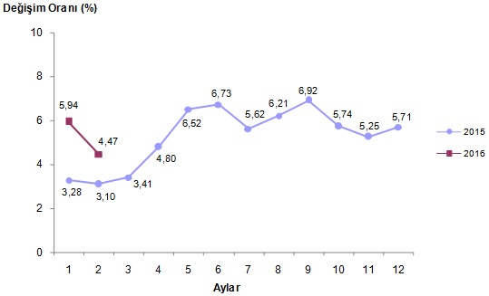
Yurt içi üretici fiyat endeksi (2003=100), bir önceki yılın aynı ayına göre değişim oranı, 2015-2016

Slide 35
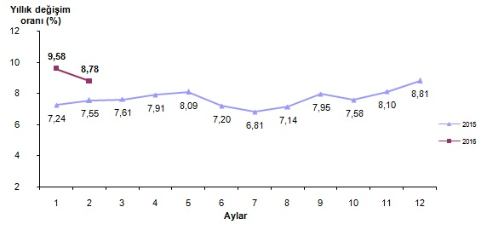
Tüketici fiyat endeksi (2003=100), Şubat 2016

Slide 36

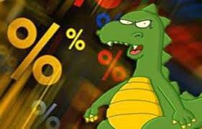

2.6.7. Türkiye’de Enflasyon
Cumhuriyetin ilanından sonra ülkemiz kendi ihtiyaçlarını kendi kaynakları ile karşılayabilmekte idi. Dünyanın siyasi ve ekonomik yapısında meydana gelen koşullar yeni harcamaların yapılmasını gerektirmiştir.
Enflasyonun düşürülmesi için ülkemizde uygulanması gereken politikaları Şöyle özetleyebiliriz.
KİT açıkları azaltılmalı, mümkünse KİT’ler özel sektöre devredilmeli
İhracat teşvik edilerek döviz gelirleri artırılmalı
KİT’lerde ve kamuda eleman istihdamı denetim altına alınmalı
Memur ve işçi ücret artışları sınırlandırılmalı
Ülkede üretim ve istihdam artışı meydana getirilmeli
Denk bütçe politikası uygulanarak borçlanma azaltılmalıdır.

Slide 37


2.7. Devalüasyon (Kur Ayarlaması)
Enflasyonun yüksek olduğu ülkelerde para arzı ülkedeki toplam kıymetlerden çok fazladır. Normalde ülkenin toplam kıymetleri kadar paranın piyasada olması gerekir. Merkez Bankası karşılığı olmayan miktarda para basar. Karşılıksız basılan para yüzdesi kadar paranın değeri düşürülür. Devalüasyon yapılarak para arzı ve kıymet bedeli biribirine eşitlenir. Bu durumda yerli para değer kaybederken yabancı paraların değeri artacaktır.
Devalüasyon: Milli paranın değerinin yabancı paralar karşısında düşürülmesidir. Para biriminin değerini düşüren ülke, diğer paralara göre kendi parasının paritesini değiştirmiş olacaktır. Yabancı paralar ile ilgili bir kaç deyimi açıklayalım.
Parite:Bir para biriminin başka bir para birimi arasındaki dönüşüm oranına denilir. Örneğin 1 dolar, 1,3 euroya eşittir.
Döviz; Ülke parası dışında kalan yabancı paralara denir.
Kur: Bir paranın başka bir para cinsinden değeridir.
Revelüasyon: Milli paranın değerinin yabancı paralar karşısında yükseltilmesidir.
Yapılan devalüasyonun ekonomiye dengeye ulaştırabilmesi için aşağıdaki ekonomik koşulların mevcut olması gerekir.
Diğer ülkelerin, karşı devalüasyon yapmamaları gerekir.
Enflasyonun düşürülmüş olması gerekir.
İhraç malları, talebi artıran ürünler olmalıdır.

Slide 38

2.7.1. Devalüasyonun Nedenleri
İhracatı arttırmak, özendirmek ve avantajlı hale getirebilmek için devalüsyona gidilir.
Yurt içinde üretilen mal ve hizmetlerin fiyatları artarsa, yabancı paraların satın alma gücününde aynı oranda artırılması için devalüsyona gidilir.
Enflasyonun kontrol altında tutulamadığı dönemlerde, Uluslararası Para Fonunun (İMF) baskısıyla devalüasyona gidilir.
2.7.2. Devalüasyonun etkileri
İhracat artarken, ithalat azalır.
Dış ticaret açığı azalır.
Artan ihracat ile ülkenin milli geliri artmış olur.

Slide 39
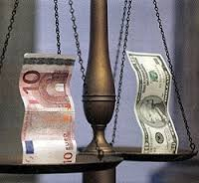
2.7.3. Türkiye’de Devalüasyon
II. Dünya savaşından sonra enflasyonun artarak devam etmesi bir türlü düşürülemediği için zaman zaman Türk Lirasının değerini düşürmüştür.
7 Eylül 1947’de ilk olarak büyük oranda devalüasyon gerçekleşmiştir. Türk Lirası % 114 oranında değer kaybına uğramıştır. Bu tarihten sonra sürekli devalüasyonlar yaşayan ülkemizde sorun çözülemediği için 1 Ocak 1981’ den itibaren döviz kurları, T.C. Merkez Bankası günlük kur ayarlamaları ile piyasaları düzenlemiştir.
Günümüzde ise bu politikadan vazgeçilmiş yabancı paraların kur ayarlamaları Merkez Bankasından alınarak piyasalara bırakılmıştır. Piyasa koşullarına göre kurların günlük alış ve satış bedelleri belirlenmektedir. Bu uygulamaya serbest kur politikası denmektedir.

Slide 40

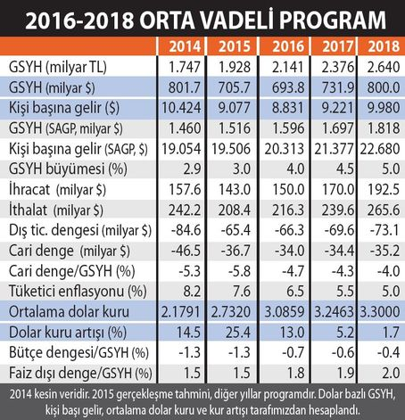
3. MİLLİ GELİR
Ülkede yaşayanlar birlikte üretip birlikte tüketirler. Faaliyetler sonucu elde edilen gelir de birlikte bazı kurallara uyularak eşit olmasa da paylaşılır. Milli gelir ülke halkının bir yıl içinde elde ettikleri üretim miktarlarını ve bu zenginliklerin paylaşımını ifade eder.
3.1. Tanımı
Bilimsel anlamda milli gelir bir ülkede belli bir dönemde üretilen mal ve hizmetlerin net parasal değeridir. Tanımdan da anlaşılacağı gibi milli gelir belirlenmiş bir dönem için hesaplanır. Bu süre genellikle bir yıldır.
3.2. Milli Geliri Etkileyen Faktörler
Milli geliri ülkedeki toplam tüketim, toplam tasarruf ve toplam yatırım tutarları belirler.
3.2.1. Tüketim Fonksiyonu
Birey için tüketim, aile fertlerinin gereksinim duydukları mal ve hizmetlerin satın alımı için yaptıkları harcamaların toplamıdır. Tüketim harcamaları öncelikle, o ekonomideki harcanabilir gelire bağlıdır.
Tüketimi etkileyen faktörler Şunlardır:
Kişinin toplam geliri
Kişinin yaşam biçimi ve aile yapısı
Kişinin edindiği alışkanlıkları
Kişinin ileriye dönük kararları ve beklentileri
Ülkenin ekonomik koşulları ve ekonomik veriler
Ülkenin vergi ve para politikaları

Slide 41


3.2.2. Tasarruf Fonksiyonu
Elde edilen toplam gelirden ihtiyaçlar karşılandıktan sonra kalan miktara tasarruf denir. İnsanlar gelecekte oluşabilecek hastalık, kaza gibi belirsizliklerde çaresiz kalmamak için tasarruf yapmak isterler. Gelirin tüketilmeyen kısmı tasarrufları oluşturur. Tasarruf toplam harcamaların (harcamalar gelirden küçük olmak kaydı ile) toplam gelirden çıkarılması ile hesaplanır. Harcamaların gelirden fazla olması borçlanma gibi kötü bir sonucu ortaya çıkararır. “Ayağını yorganına göre uzat.” Bu durumu özetleyen en güzel ata sözüdür..
3.2.3. Yatırım Fonksiyonu
Yatırım, ekonomide belirli bir dönemde üretimde kullanılacak malzeme ve unsurların artırılmasına denir. Yeni fabrika kurmak, fabrikaya makine almak, yeni üretim yöntemi almak vb. Yatırım faaliyetleri sonucunda ekonominin üretim kapasitesi artar.

Slide 42


3.3. Mili Gelirin Hesaplanması
Üretim faaliyetleri sonucunda elde edilen gelirin hesaplanması işini Türkiye İstatistik Kurumu piyasadan aldığı fiyatlara göre hesaplar. Yapılan hesaplamalardan % 100 doğru sonuç yerine yaklaşık sonuçlar elde edilir. Elde edilen sonuçlar önemlidir. Üretici, tüketici ve devlet yaklaşık olarak hesaplanan sonuçlara göre, yatırım faaliyetlerine yön verirler.
Hesaplamalarda farklı yollar tercih edilebilir. Türkiye İstatistik Kurumu milli geliri kendi içindeki kurallara göre belirler. Kullanılan hesaplama yolları; üretim yöntemi, gelir yöntemi ve harcama yöntemi olmak üzere üçe ayrılır.
3.3.1. Üretim Yöntemiyle Milli Gelir Hesabı
Bu yöntemin hareket noktası, bir ülkede bir yılda üretilen mal ve hizmetlerin parasal değerlerinin hesaplanmasıdır. Bu mal ve hizmetlerin fiyatları, o yılın piyasalarından elde edilir. Hesaplamayı aşağıdaki gibi formüle edebiliriz;
Tarımsal Üretim+Sanayi Üretimi+Hizmet Üretimi=Brüt Milli Gelir(Gayri Safi Milli Hasıla)
Gayri Safi Milli Hasıla (+) veya
(-) dış Ticaret Farkı Gelir veya Gideri = Gayri Safi Yurt İçi H.
Gayri Safi Milli Gelir – Amortismanlar = Safi Milli Hasıla (Net Milli Gelir) Safi Milli Hasıla – Dolaylı Vergiler = Milli Gelir Elde edilir.

Slide 43
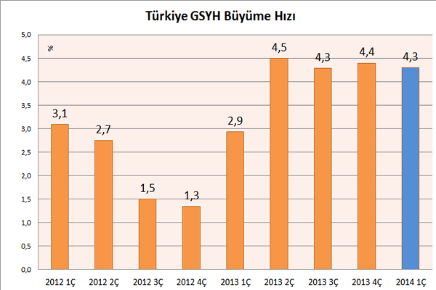
3.3.2. Gelir Yöntemiyle Milli Gelirin Hesabı
Bu yöntemde belirli bir dönemde üretim faktörlerinin üretimden aldığı paylar toplanır. Ücret Gelirleri+Kira Gelirleri+Faiz Gelirlere+Elde Edilen Karlar= Milli Gelir
Bulanan milli gelire sırası ile vergiler, yıpranma payları ve ithalat–ihracat farkları
Ilave edildiği zaman gayri safi milli hasıla rakamına ulaşılır.
3.3.3. Harcama Yöntemiyle Milli Gelir Hesabı
Ülkede her kesimin yaptığı harcamalar toplamı belirlenerek hesaplanır.
Özel Kesim Harcamaları+Kamu Kesimi Harcamaları+Yatırım Harcamaları=GSMH

Slide 44

3.4. Milli Gelirin Üretim Faktörleri Arasında Dağılımı
Milli gelir, üretim faktörlerini elinde bulunduranlar arasında rant, ücret, faiz ve kâr olarak paylaştırılır. Üretim faktörlerinin paylaşımı ekonominin genel yapısına ve uygulanan politikalara bağlı olarak farklı oranlarda gerçekleşir. Elde edilen paylar;
Üretim faktörleri Aldığı pay
Tabiat (toprak, arazi) Rant
Emek Ücret
Sermaye Faiz
Girişimci Kar
Ülkelerin milli gelir dağılımı, bölgeler arasındaki coğrafi farklılıklarla yakından ilgilidir. Doğal kaynakları, doğa özellikleri, iklim gibi nedenler bölgenin gelişmesini etkilemektedir. Gelişmemiş bölgeler milli gelirden daha düşük pay almaktadırlar. Üretim faktörlerinden alınan payın mümkün olduğu kadar eşitelenebilmesi için geri kalmış yörelerin yatırım teşvikleri, sübvansiyonlar (destekleme alımları), vergi politikaları ve özel kalkınma programları ile desteklenmesi gereklidir.

Slide 45
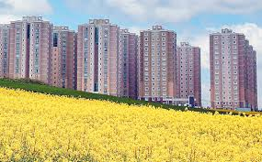
3.4.1. Rant
Rant, üretimde kullanılan tabiat faktörünün karşılığında elde edilen gelir payıdır. Rant, ücret ve faiz gibi önceden belirlenen bir kıymettir. Rantın varlığını toprak ve toprağın kıt olması ortaya çıkarır. Düşünün herkese yetecek kadar arazi olsa o araziyi kimse almaya ihtiyaç duymayacaktır. Ancak arazinin az olmasıyla, o araziyi kullanacakların da bir bedel ödemesi gerekecektir. Ödenen bu bedel, ödeyen açısından gider, alan açısından gelir olarak nitelendirilir.
Rantlar elde edildikleri tabiat kaynağına göre isim alırlar. Örneğin, verimli toprak rantına diferansiyel rant, arazisi ürün pazarına yakın olanların bu yakınlıktan dolayı aldıkları ranta mevki rantı, toprağında maden olanların elde ettiği ranta maden rantı, Şehirde arazisi olupda bundan elde edilen gelire Şehir rantı denir. Rantın çeşitlerini toprak türüne göre çeşitlendirmek mümkündür.

Slide 46
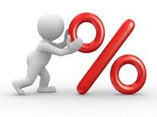
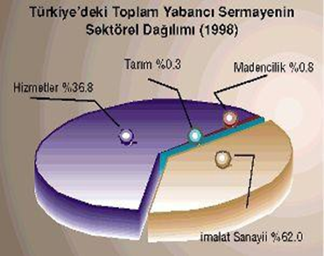
3.4.2. Faiz
Bina, makine teçhizat gibi sermaye gerektiren üretim yöntemlerinin yaygınlaşması, sermayeyi kullanmak için katlanılan maliyeti de arttırmıştır. Sermayenin belli bir süre kullanımı sonucu ödenen bedele faiz denilir. Faiz yüzde (% ) olarak ifade edilir ve genellikle yıllık hesaplanır. Faiz oranı yükselirse kişilerin tasarruf yapmaları teşvik edilmiş olur. Sermayenin kaynağı tasarruflar olduğu için faizlerin yükselmesi, sermaye birikimini olumlu yönde etkiler. Ancak, tasarrufların verimli hale gelmesi yatırımlara dönüştürülmesiyle mümkündür.
Faiz çeşitleri
• Banka faizi: Bankalar tarafından toplanan mevduata ödenen ve verilen krediler karşılığında alınan paralardır. Faiz oranı vade ve tutarlara göre değişebilir.
• Basit ve bileşik faiz: Ana para tutarı sabit tutularak hesaplanan faize basit faiz, her dönemin faiz tutarı ana paraya eklenerek hesaplanan faiz, bileşik faizdir.
• Kanuni faiz: Yerine getirilmeyen sözleşme hükümleri, borç-alacak ilişkileri için yasal olarak hesaplanması gereken faiz oranıdır.
• Piyasa faizi: Piyasadaki para arz ve talebine göre uygulanan faiz oranıdır.

Slide 47



3.4.3. Ücret
İş gücünün (Emeğin) karşılığı olarak ödenen paraya denir. Ücret, emeğin geliridir. Ücretin hangi esaslara göre hesaplanacağı tarafların anlaşmasına bağlıdır. Zaman birimine, parça başına , götürü veya yüzde esasına göre ücret belirlenebilir. İŞ Kanununa göre, ücret ödeme dönemi en fazla bir ay olarak belirlenmiştir.
Asgari ücret: Asgari ücret yönetmeliğine göre Şöyle tanımlanmıştır: işçilere normal bir çalışma günü karşılığı olarak ödenen ve işçinin gıda, konut, giyim, ulaşım, sağlık ve kültür gibi zorunlu ihtiyaçlarını günün fiyatları üzerinden asgari ( en az ) düzeyde karşılamaya yetecek ücrettir.
3.4.4. Kar
Girişimci doğadaki üretim faktörlerini gelir elde etmek için bir araya getirerek üretim yapan kişilere denir. Girişimci üreteceği ürün için yapacağı masrafları ve o ürünü sattığında ne akadar gelir sağlayacağını önceden hesaplar. Yapılan hesapta her zaman için ürün maliyetinin ürün satış gelirlerinin altında kalması gerekir. Yoksa işletmeci (müteşebbis) zarar edecektir. O halde kar müteşebbisin toplan satışlarından, üretim faktörlerinin karşılığında ödediği ücret, faiz ve rantın çıkarılması ile hesaplanır. Kar yok ise girişimcide yok demektir.

Slide 48
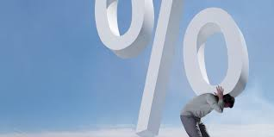
3.5. Türkiye’de Milli Gelir
Devlet milli gelirin bir kısmını vergi olarak almakta ve karşılığında da büyük boyutlarda harcama yapmaktadır. İşte bu harcamalara "kamu harcamaları" denir. Kamu harcamalarının bir kısmı memur aylıkları gibi devlet çarkının dönmesinde kullanılan harcamalardır ki biz bunlara "cari harcamalar" diyoruz. Bunun dışında demir yolu, baraj vs. Yapımında kullanılan harcamalara "yatırım harcamaları"; yoksul, kimsesiz ve yaşlılara karşılıksız yapılan ödemelere ise "transfer harcamaları" denir. Devlet harcamaları milli gelirin daha yüksek bir düzeyde dengeye gelmesine yol açmaktadır.
Bilindiği gibi ekonominin denge Şartlarından biri tasarruf yatırım eşitliğidir. Bu durumda devlet harcamaları da toplam vergilere eşit olacaktır. Devlet harcamasının vergilerden fazla olması devlet bütçesinin açık verdiğini gösterir ve enflasyona neden olabilir.
Türkiye’nin milli geliri, ekonomik gelişmelere paralel olarak artmaktadır. 1927 yılından bu yana milli gelir tahminleri yapılmaktadır. Türkiye’nin milli geliri tarım, sanayi, hizmet sektörü ile dış ekonomik ilişkilerden elde edilen gelirlerden oluşmaktadır.
Ülkede bir yıl içinde gerçekleştirilen üretimi ifade eden GSMH, ülkenin üretim gücünün bir göstergesidir. Sabit fiyatlarla hesaplanan GSMH’nin bir yıldan diğer yıla olan artış yüzdesine, ekonominin büyüme hızı denilmektedir.

Slide 49
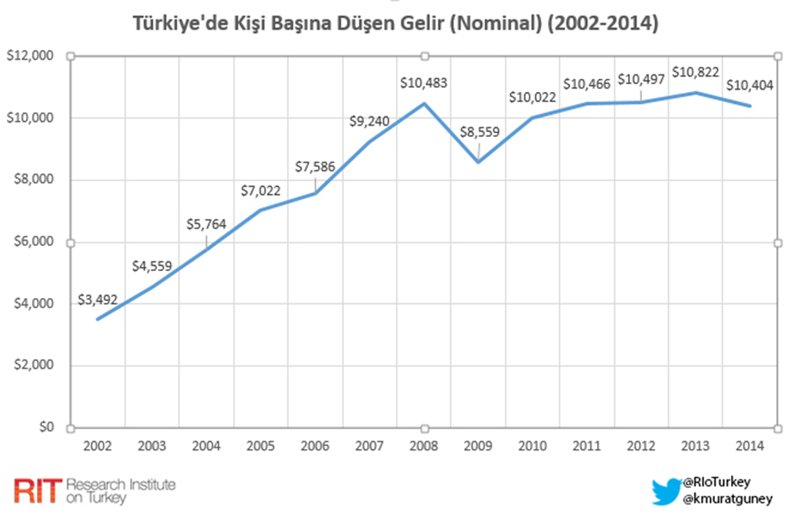
Ekonomide büyüme hızını kısa ve uzun vadede etkileyen etkenler vardır. Bunları Şu Şekilde sıralayabiliriz:
➢ İklim koşullarının iyi olması tarımsal üretimi artırır.
➢ Yatırımların aksatılmaması tüm sektörlerde üretimi artırır.
➢ Fiyatların ve faiz oranlarının artışı GSMH’yi olumsuz etkiler.
➢ Ekonomik ve siyasi krizler, grev ve lokavt gibi olaylar GSMH’yi olumsuz etkiler.
➢ Teknolojik gelişmelerin yakından izlenmesi ve ekonominin iyi idare edilmesi milli geliri olumlu etkiler.

